Slide 1
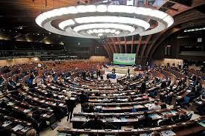
KOMUNIKASI POLITIK DAN SISTEM POLITIK
Olih Solihin
|olih.solihin@email.unikom.ac.id |

Slide 2
Sistem politik dilihat melalui pendekatan perilaku adalah sebuah subsistem dari sistem sosial.

Slide 3
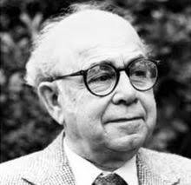
GABRIEL ALMOND
Sistem politik menyelenggarakan dua fungsi utama yaitu fungsi input dan fungsi output.
Fungsi input terdiri dari fungsi kapasitas, fungsi konversi, dan fungsi adapsi.
Fungsi output terdiri dari rule-making, rule-application, dan rule-adjudication.

Slide 4
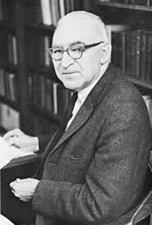
KONSEP KOMUNIKASI POLITIK
Konsep komunikasi politik sendiri pertama kali dicetuskan oleh salah satu Bapak Komunikasi, Harold Lasswell yang berasal dari background ilmu politik
Komunikasi politik adalah sebuah disiplin ilmu atau berupa pisau analisa yang berfokus untuk memecahkan masalah sosial yang berkaitan dengan politik melalui kacamata komunikasi.

Slide 5
Laswell
Salah satu kaitan komunikasi politik dan sistem politik adalah komunikasi politik memengaruhi sistem politik”
Bentuk-bentuk komunikasi politik yang digunakan atau dilakukan dapat mengakibatkan terciptanya sebuah sistem politik

Slide 6
SUMARNO
Keterkaitan ini diperkuat dengan argumen yang dikemukakan oleh Sumarno yakni komunikasi politik merupakan sebuah proses, prosedur maupun kegiatan membentuk sikap dan perilaku politik, yang terintegrasi dan saling berkaitan dalam sebuah sistem bernama sistem politik. (Sumarno, 1993, hlm. 3).

Slide 7
QUIS
TOLONG ILUSTRASIKAN MENGENAI KAITAN KOMUNIKASI POLITIK DENGAN SISTEM POLITIK INI MELALUI CONTOH YANG ANDA PAHAMI.

Slide 8
SEKIAN

